Slide 1
App Psl
Plataforma de Seguridad Local

Slide 2
Introducción
Esta aplicación busca generar una nueva forma en la cual podemos generar un sistema de denuncia en donde la claridad de los hechos y la veracidad de los mismos genere confianza en los personajes en relación.
Además integrar a la comunidad a generar denuncias para poder acabar con los delitos e identificar los lugares críticos de las zonas cercanas a los usuarios.

Slide 3

¿Qué es la API de Azure Face?
La API de Azure Cognitive Services Face proporciona algoritmos que se utilizan para detectar, reconocer y analizar rostros humanos en imágenes. La capacidad de procesar información de rostro humano es importante en muchos escenarios de software diferentes. Los escenarios de ejemplo son la seguridad, la interfaz de usuario natural, el análisis y la gestión del contenido de imágenes, las aplicaciones móviles y la robótica.

Slide 4
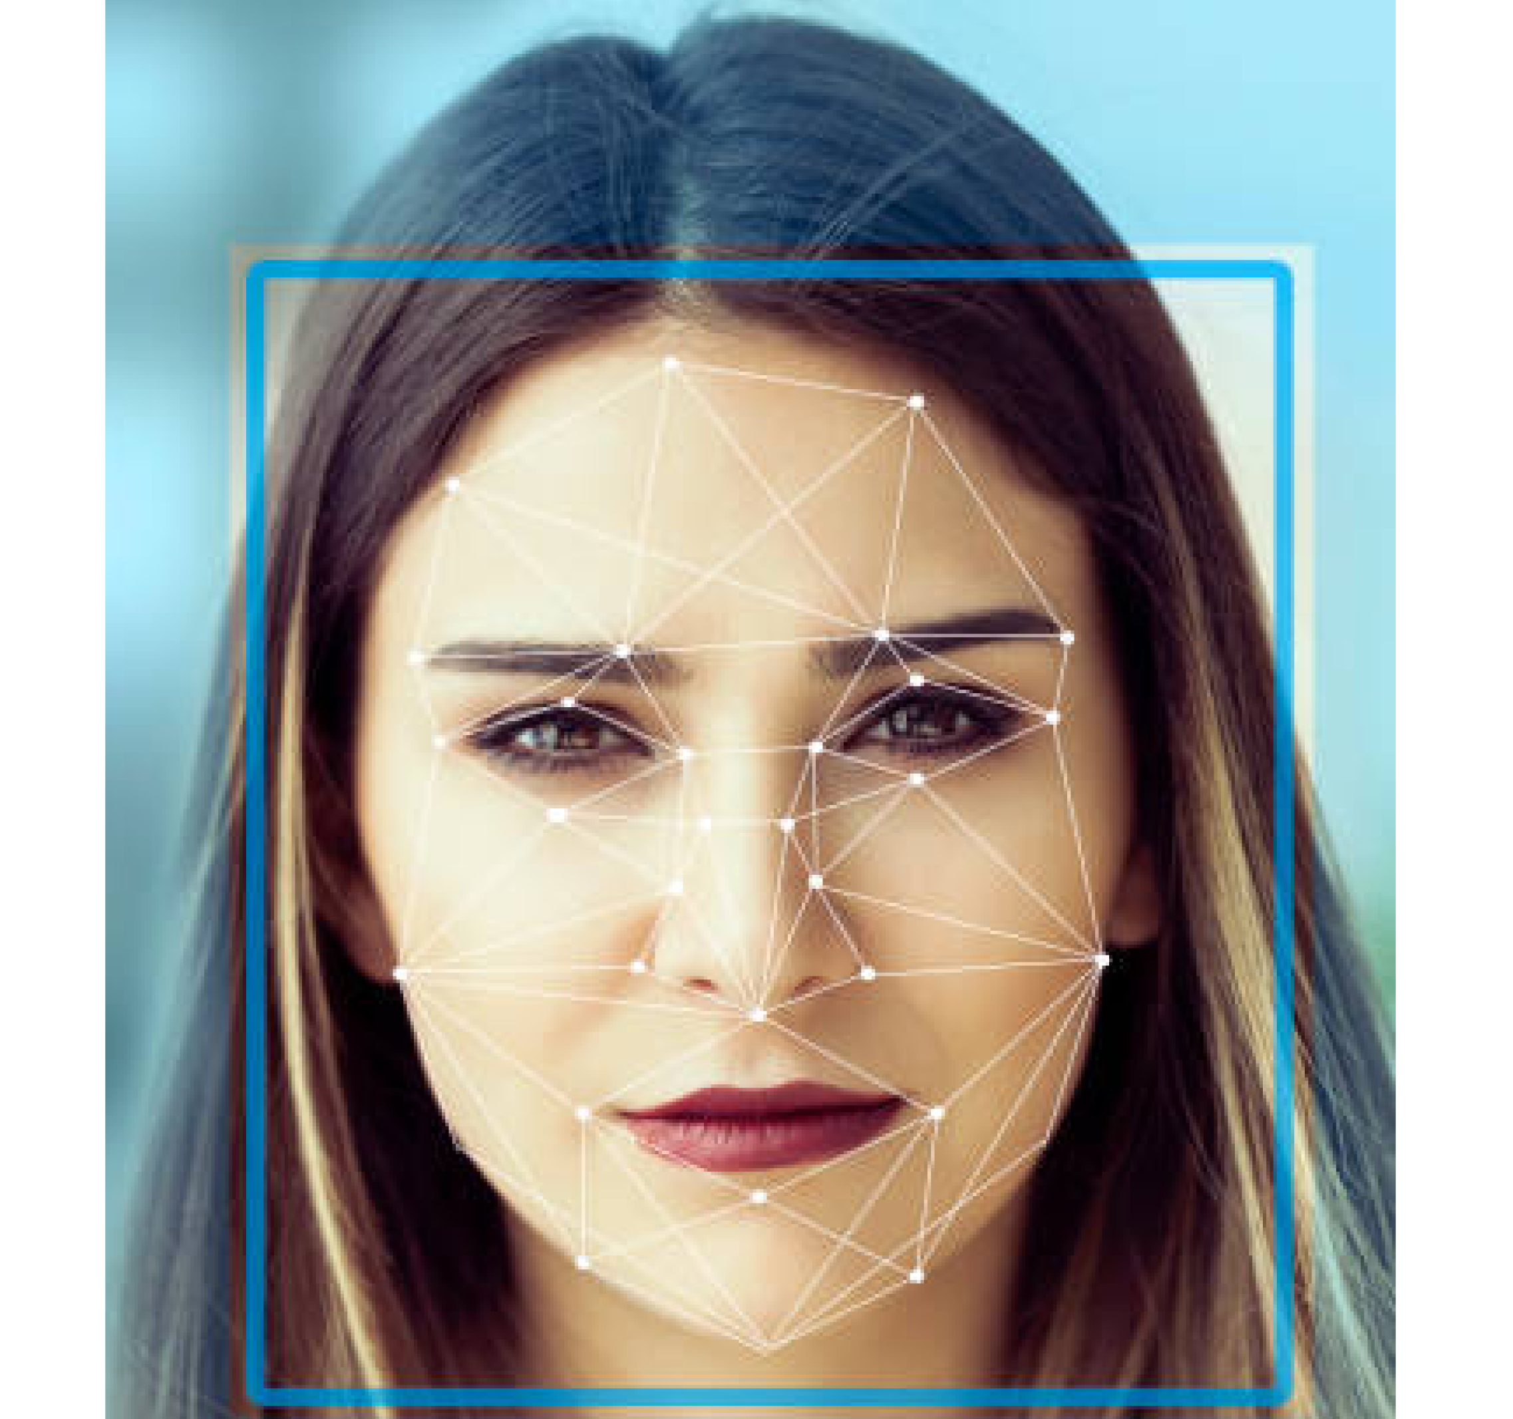
Id face
El identificador de rostros es una cadena de identificador único para cada rostro detectado en una imagen.
Detección de caras es la acción de búsqueda de caras humanas en una imagen y opcionalmente devolver distintos tipos de datos relacionados con la cara.

Slide 5
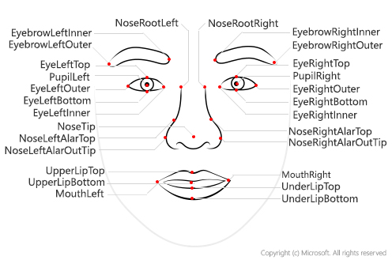
Puntos de referencia de cara
Los puntos de referencia son un conjunto de puntos de encontrar en una cara, por ejemplo, los alumnos o la sugerencia de la punta. De forma predeterminada, existen 27 puntos de referencia predefinidos. La siguiente ilustración muestra todos los puntos de 27:

Slide 6
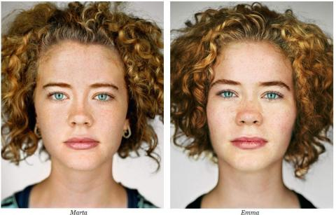
Verificación de caras
Verify API realiza una autenticación con dos caras detectadas o a partir de una cara detectada en un objeto personal. En la práctica, evalúa si dos caras pertenecen a la misma persona. Esta funcionalidad puede ser muy útil en escenarios de seguridad.

Slide 7


Avances LOGO

Slide 8
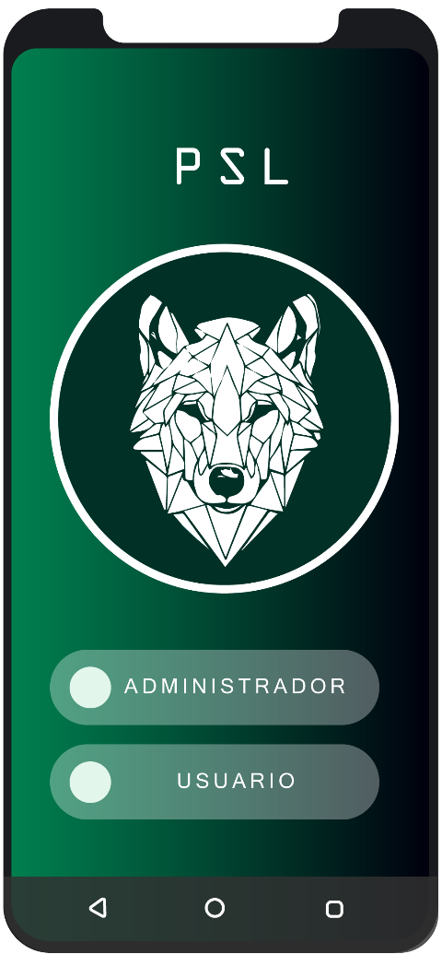
Vista inicial
En la pantalla inicial se encuentra LOGOTIPO de la aplicación
Botón administrador
Botón Usuario

Slide 9
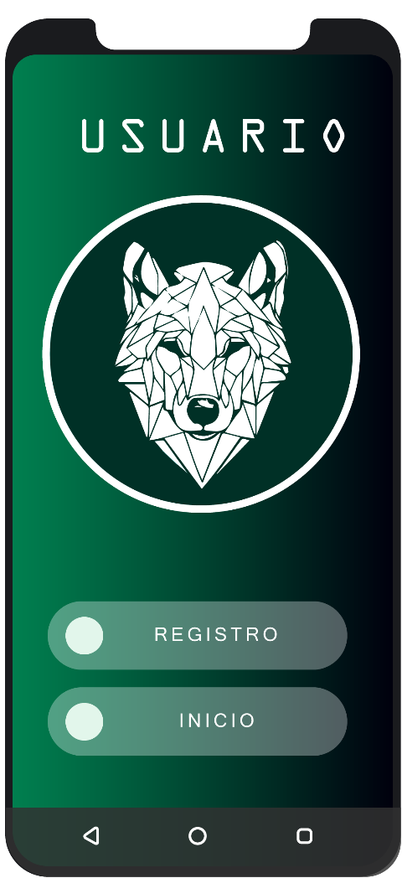
Vista Usuario
En la vista de usuario se encuentra
Logo psl
Botón Registro
Botón Inicio

Slide 10
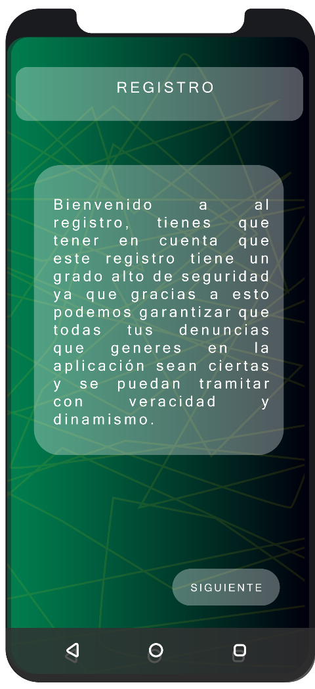
Vista de Registro
En la vista de registro se encuentra
Alerta del sistema dando bienvenida al uso de la aplicación y como debe hacer el registro.

Slide 11
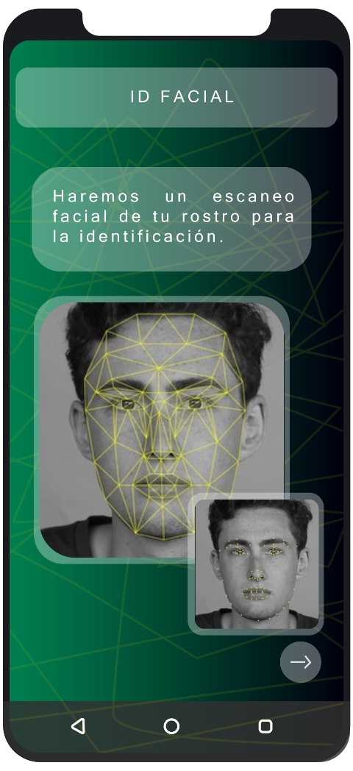
Vista Id facial
En la vista de Id facial se encuentra
Alerta del sistema el cual le indica que se va a hacer el escaneo facial para poder continuar con el registro.

Slide 12
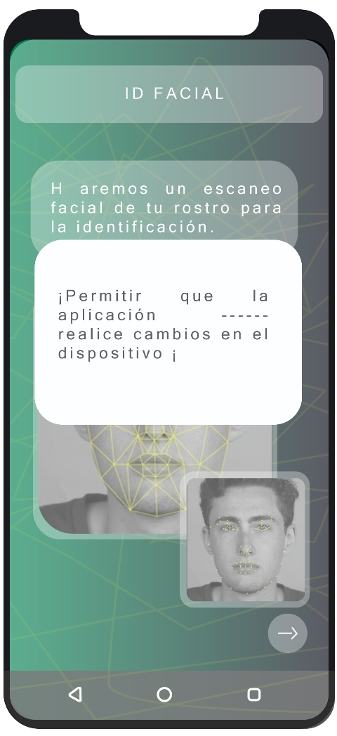
Alerta de Permiso para utilizar cámara 1
En la vista de Alerta de Permiso para utilizar cámara 1 se encuentra
La alerta para permitir que la aplicación pueda acceder a la cámara para hacer el registro facial.

Slide 13
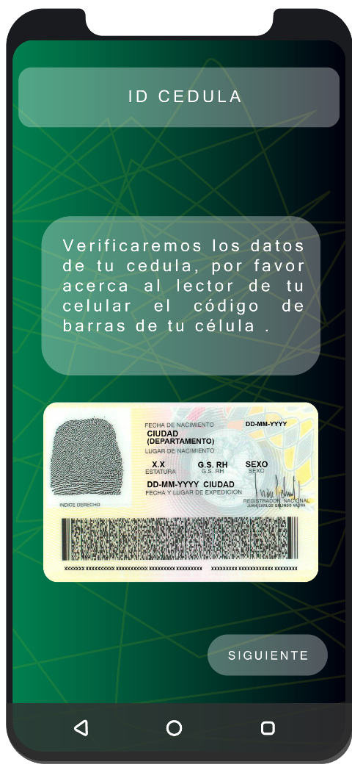
Vista Id Cedula
En la vista de Id cedula se encuentra
La explicación de como debe colocar la cedula para continuar con el rgistro

Slide 14
Alerta de Permiso para utilizar cámara 2
En la vista de Alerta de Permiso para utilizar cámara 2 se encuentra
El permiso para poder acceder a la cámara y hacer el registro de la cedula

Slide 15
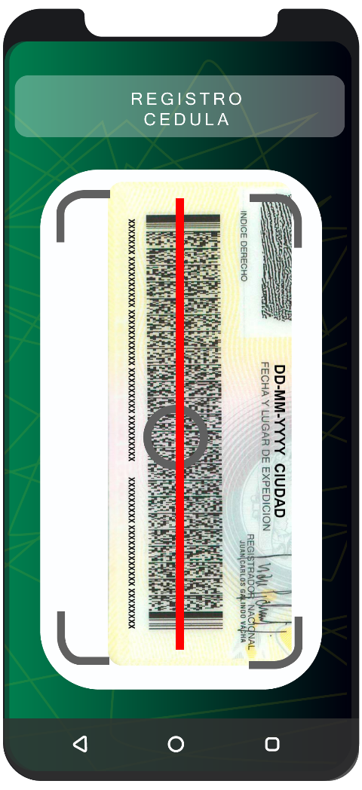
Vista registro cedula
En la vista de registro de cedula se encuentra.
La cámara en donde hace la captura de los datos en la cedula

Slide 16
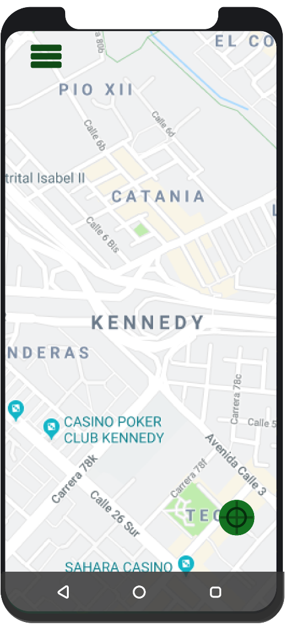
Vista mapa
En la vista de mapa se encuentra.
El mapa de googlemaps.

